Slide 1
Visualización de Datos y ejemplo utilizando Matplotlib

Slide 2

“Data Visualization is a highway between the data and your brain”

Slide 3
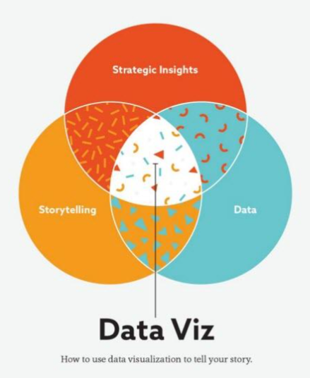
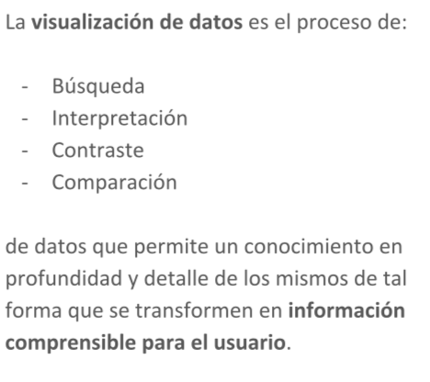
fuente: http://www.bethkanter.org/data-viz-2/

Slide 4
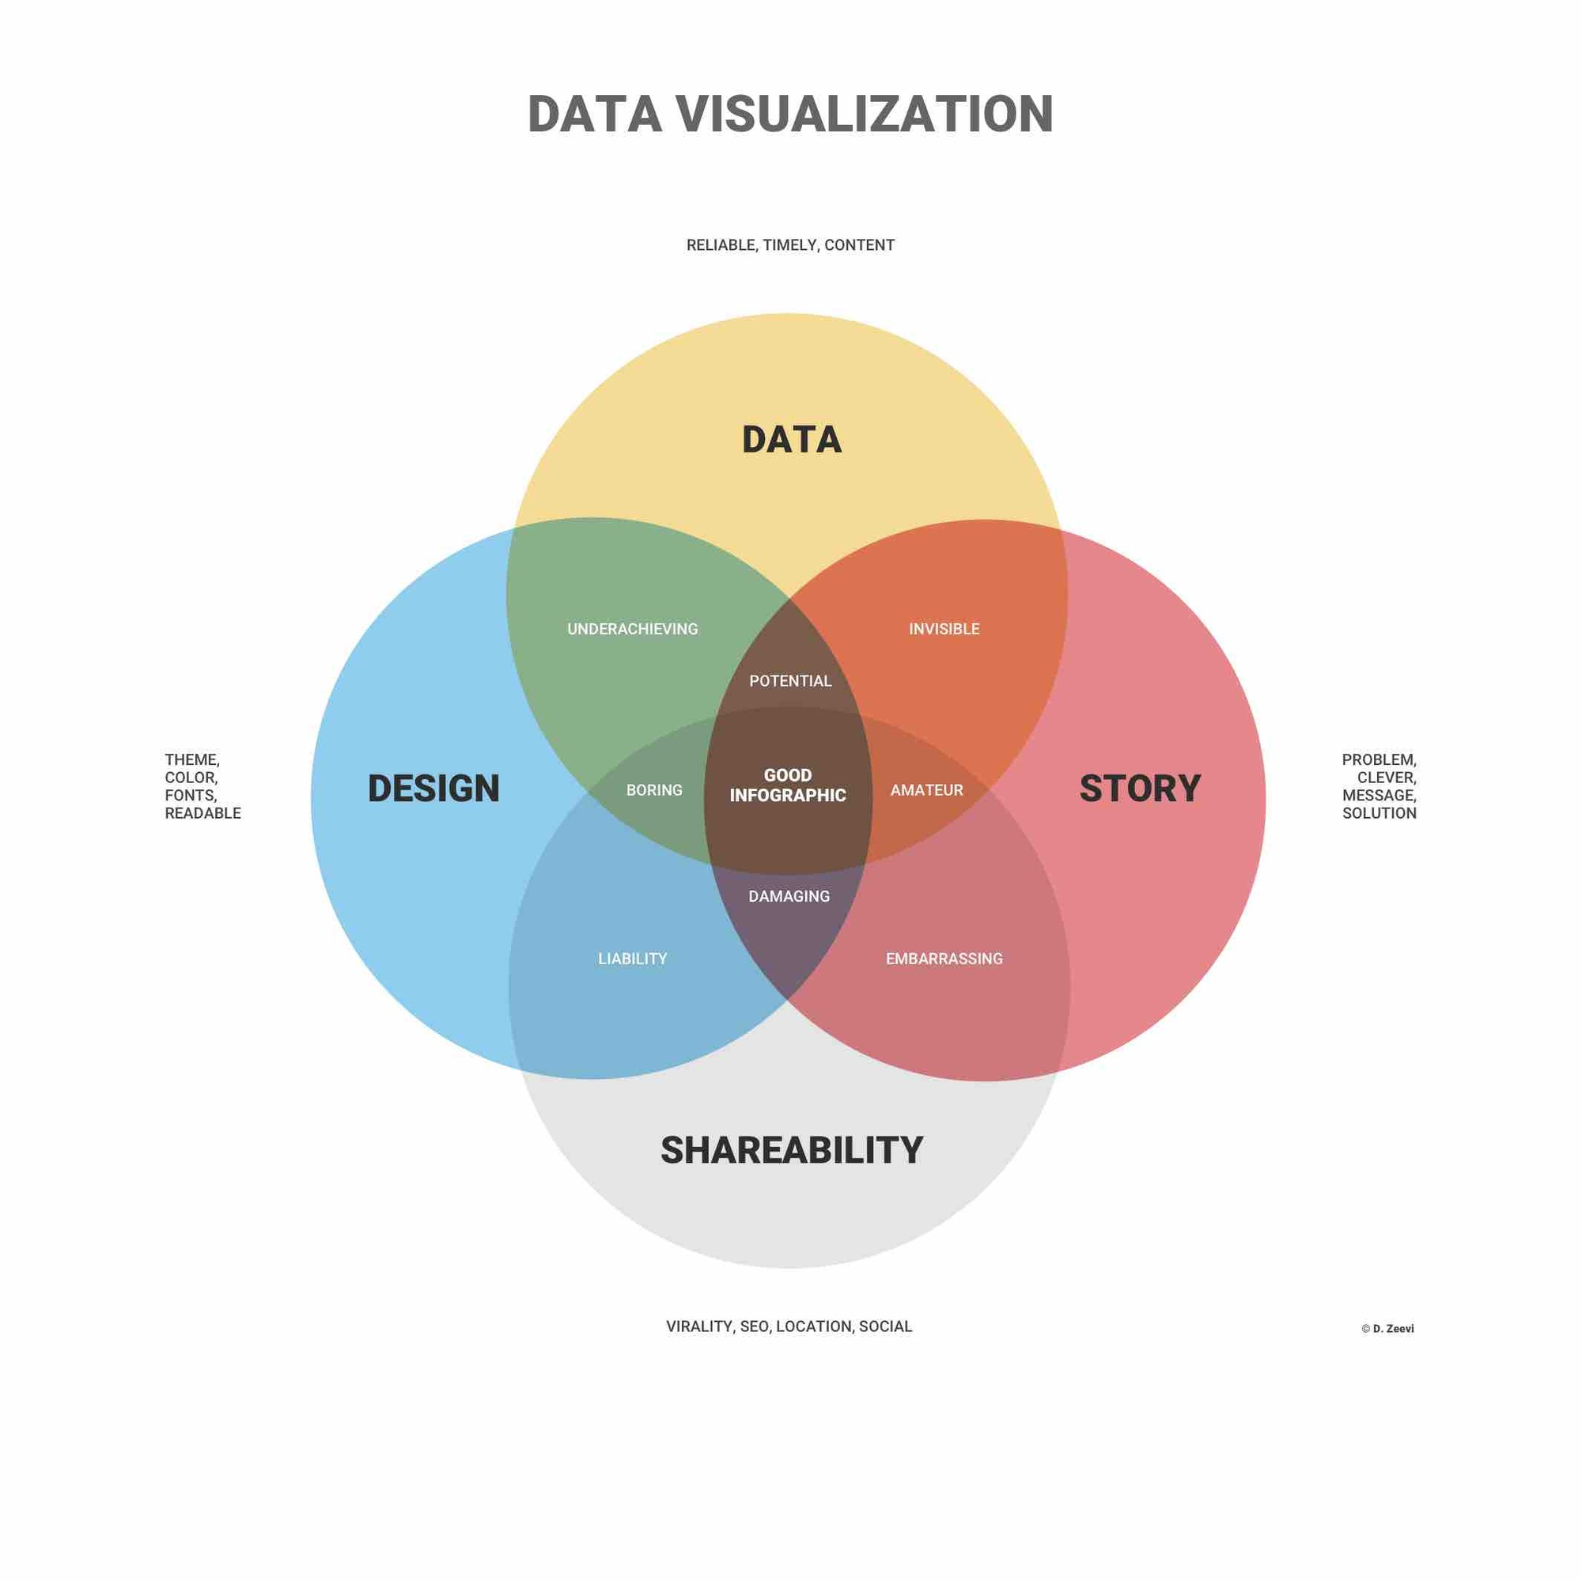
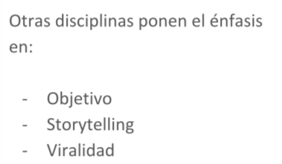
fuente: https://infogram.com/page/data-visualization

Slide 5
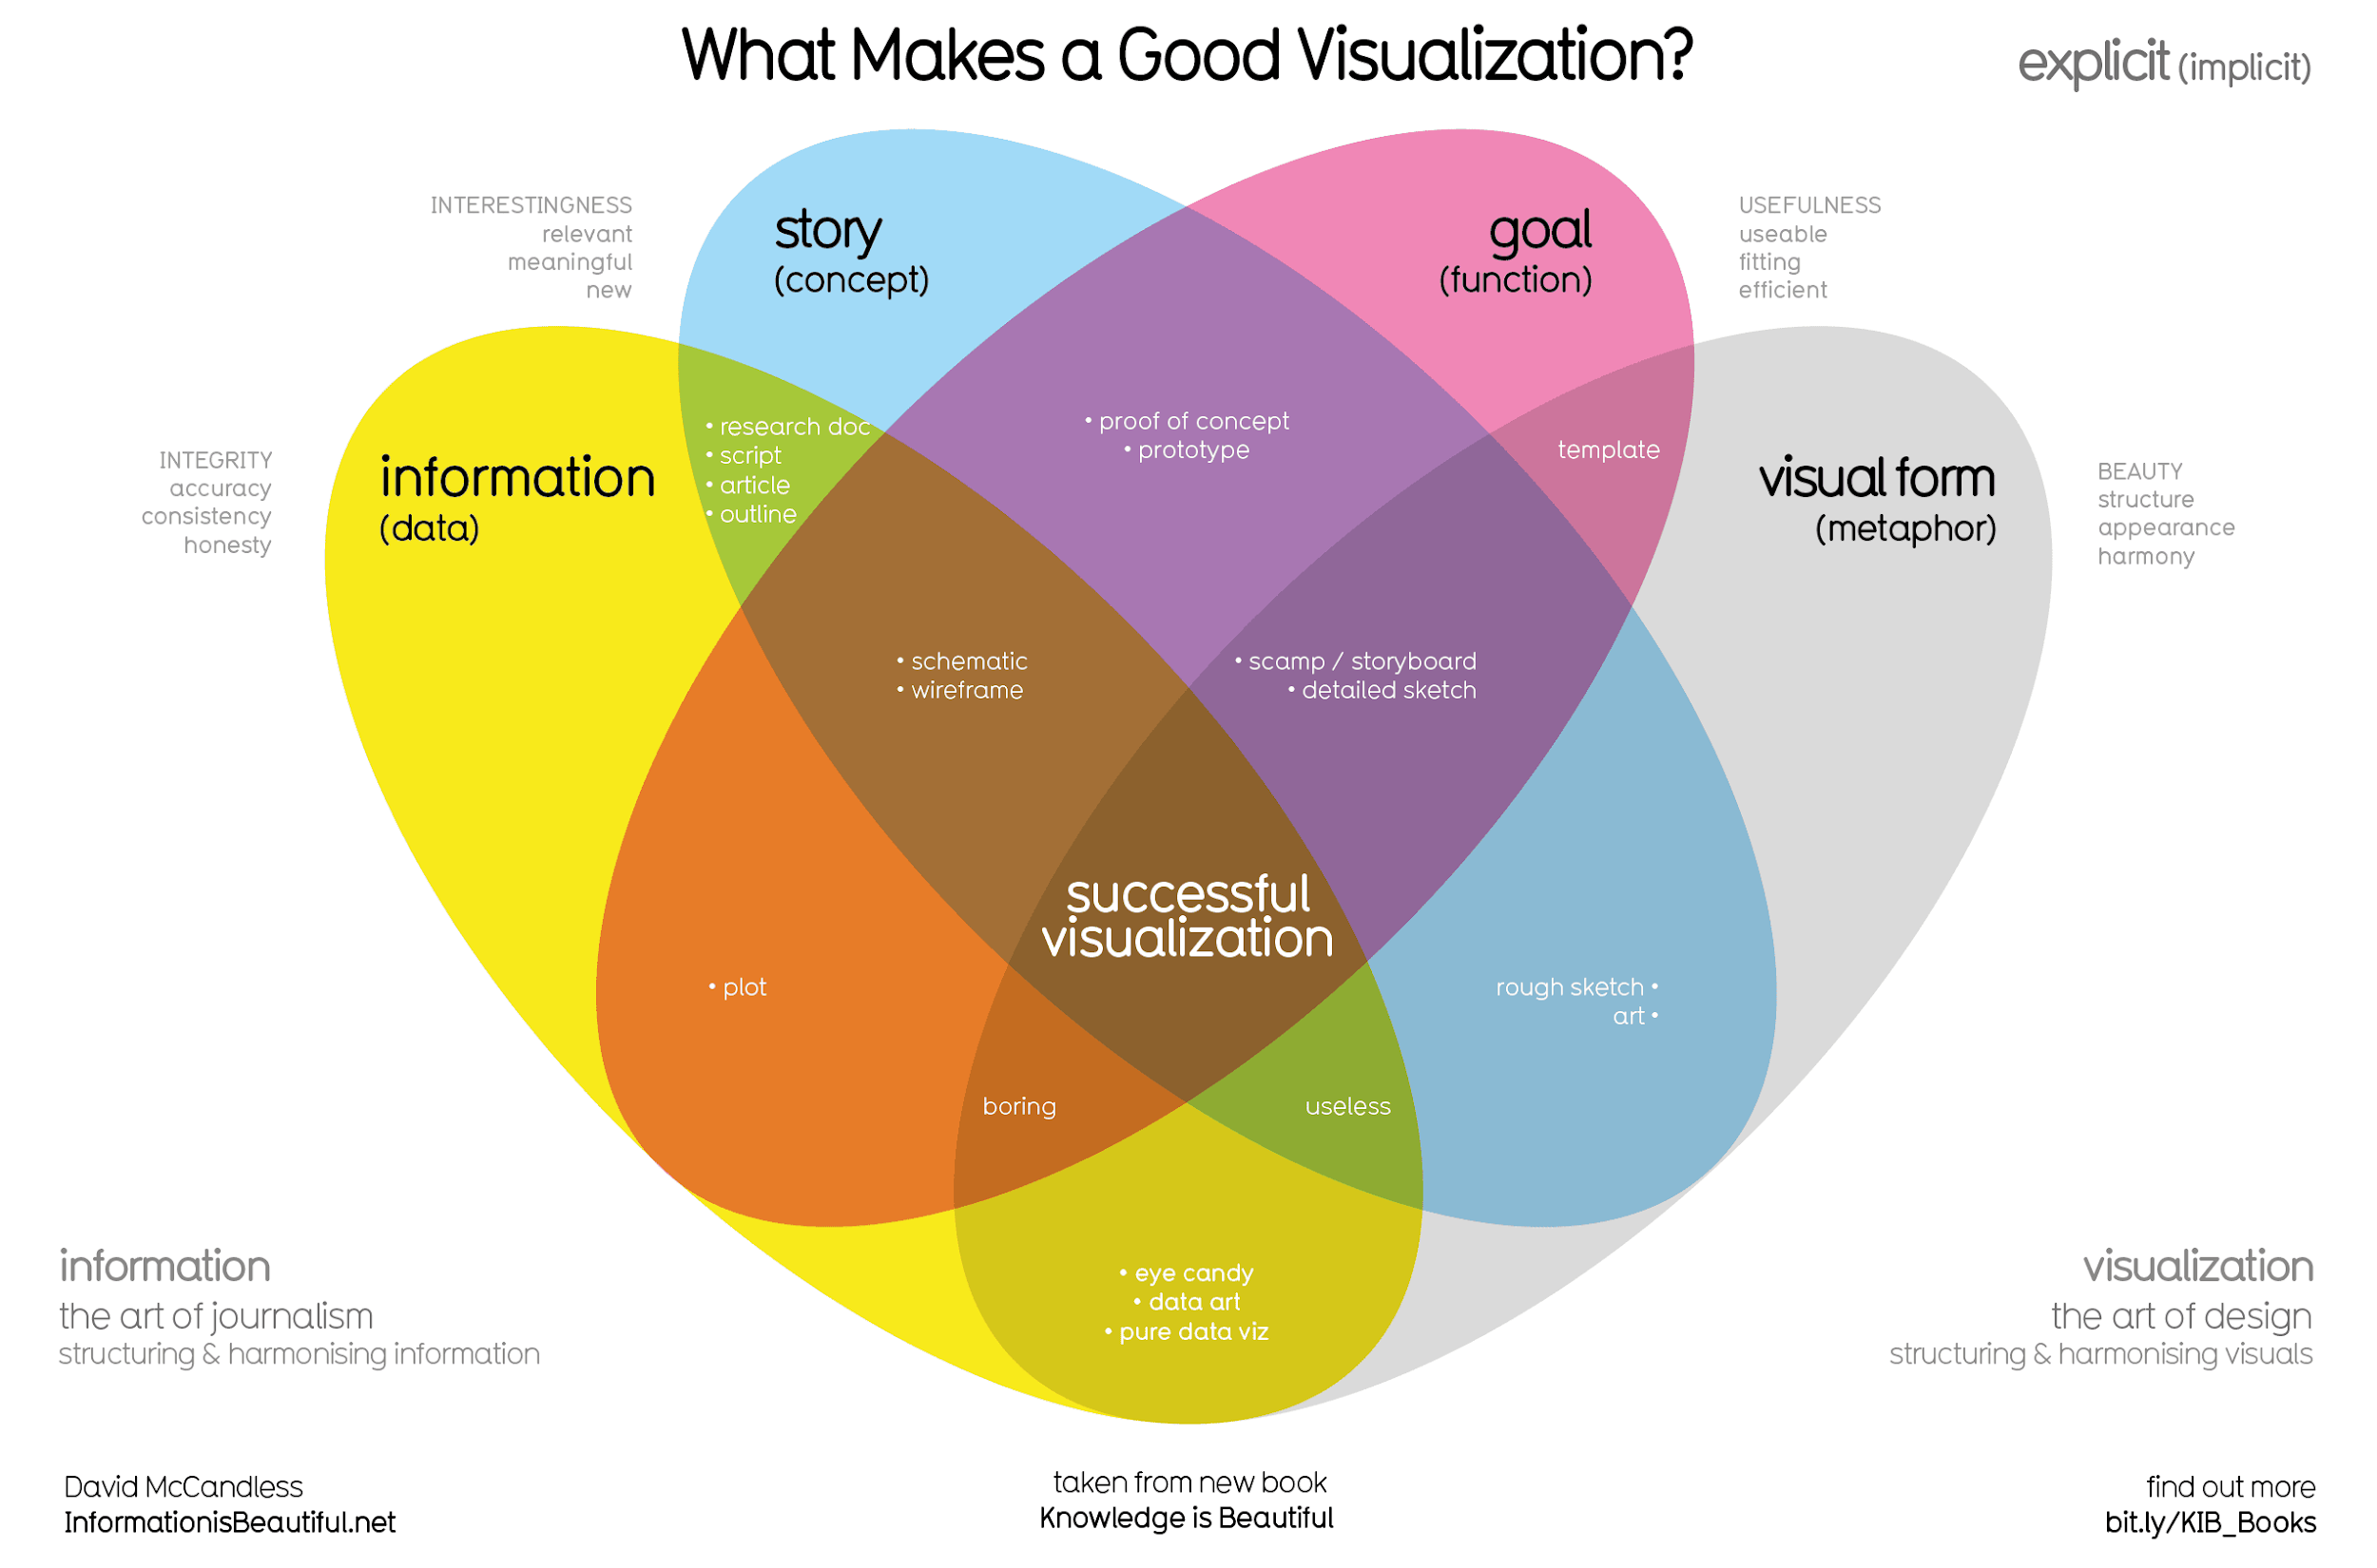
fuente: https://informationisbeautiful.net/visualizations/what-makes-a-good-data-visualization/

Slide 6
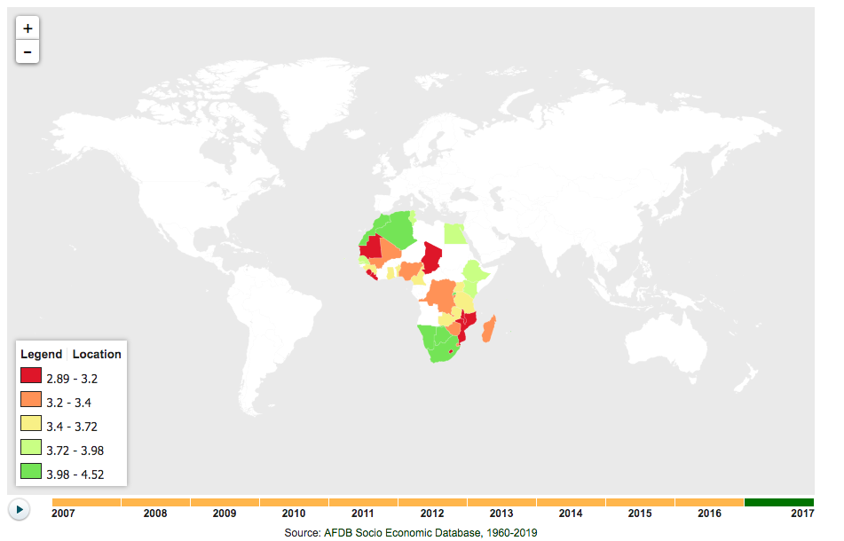
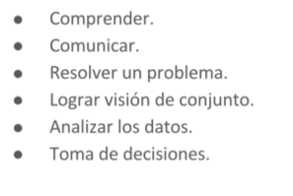
Que motiva utilizar una Visualización
http://dataportal.opendataforafrica.org/apps/atlas/maps/Global-competitiveness-index

Slide 7
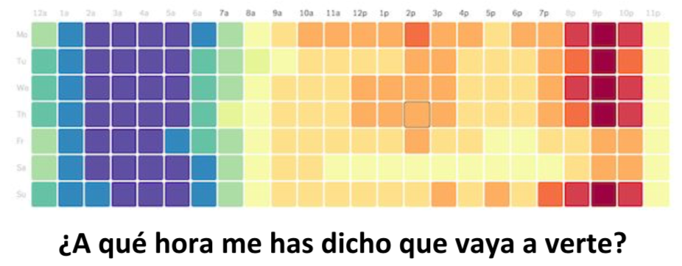
Que motiva utilizar una Visualización

Slide 8
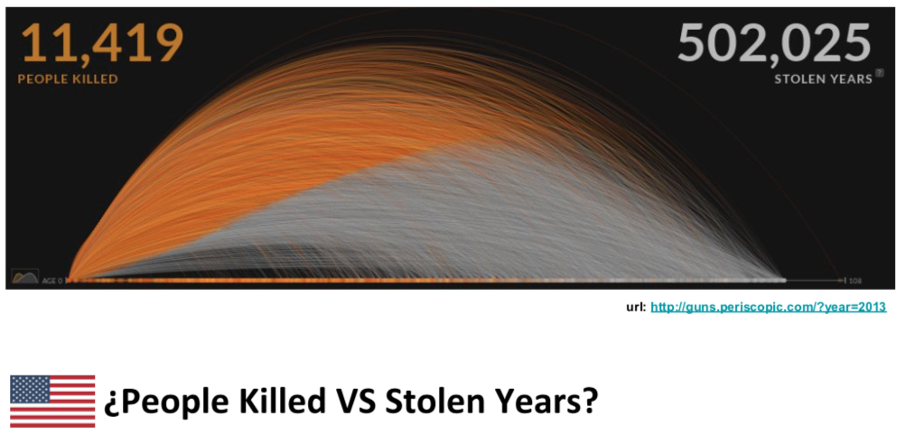
Que motiva utilizar una Visualización

Slide 9
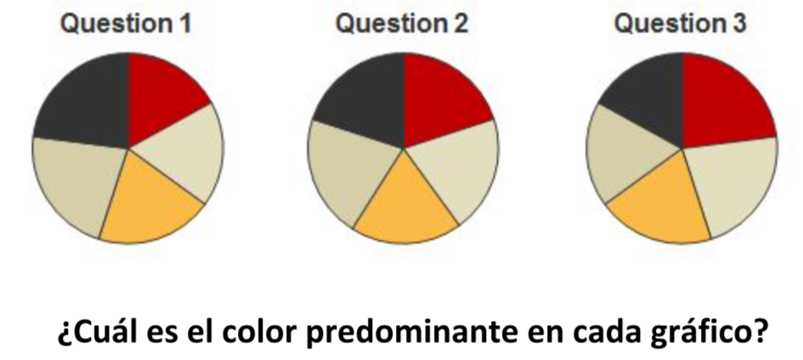
Espejismos Comunes

Slide 10
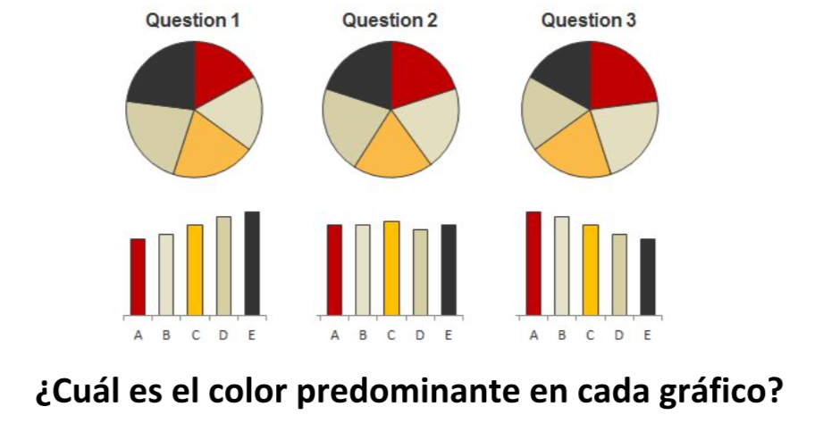
Espejismos Comunes

Slide 11
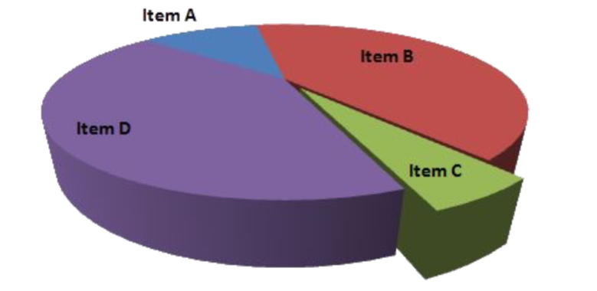
Espejismos Comunes
¿ Qué proporción hay entre A y C ?
http://www.steema.com/files/public/teechart/html5/latest/demos/canvas/webgl/threejs_example.htm

Slide 12
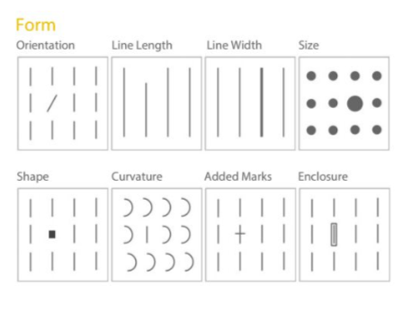
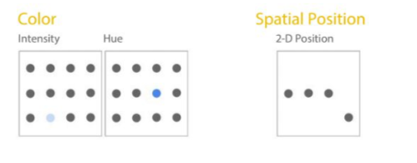
Consideraciones sobre Gráficos: Atributos Preventivos
¡Los identificamos en menos de 10 Msec!
http://www.steema.com/files/public/teechart/html5/latest/demos/canvas/webgl/threejs_example.htm

Slide 13
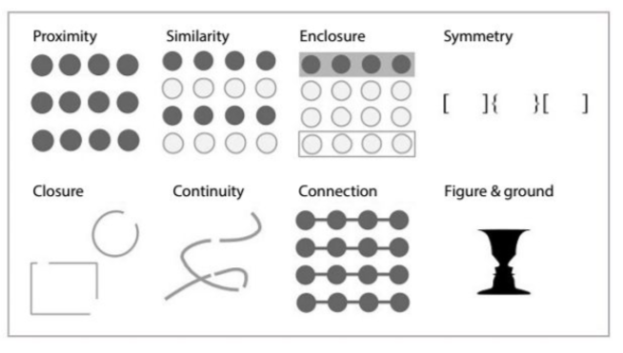
Consideraciones sobre Gráficos: Los Principios de Gestalt

Slide 14
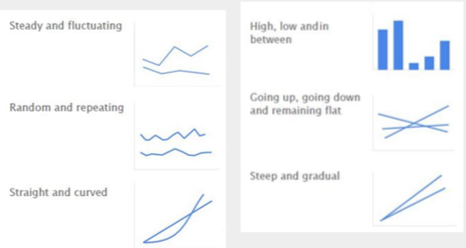
Patrones utilizados durante el Análisis

Slide 15
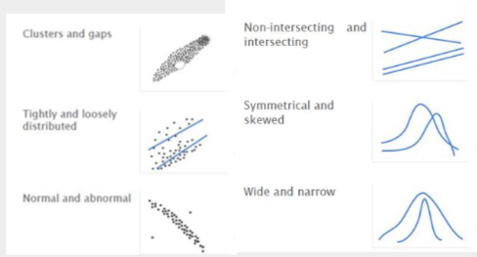
Patrones utilizados durante el Análisis

Slide 16
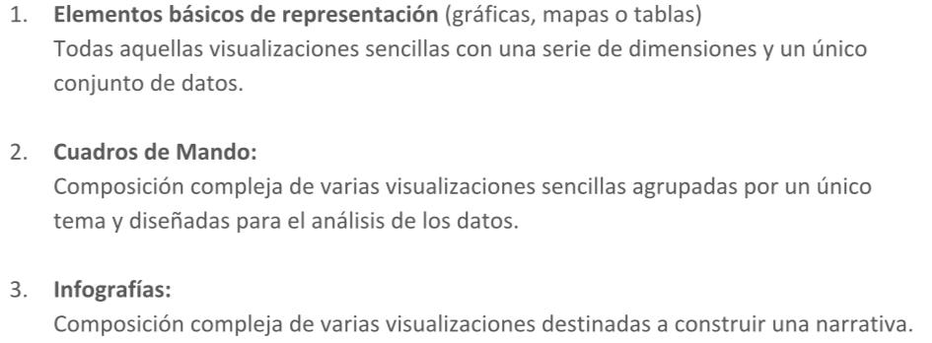
Tipos de Visualizaciones

Slide 17
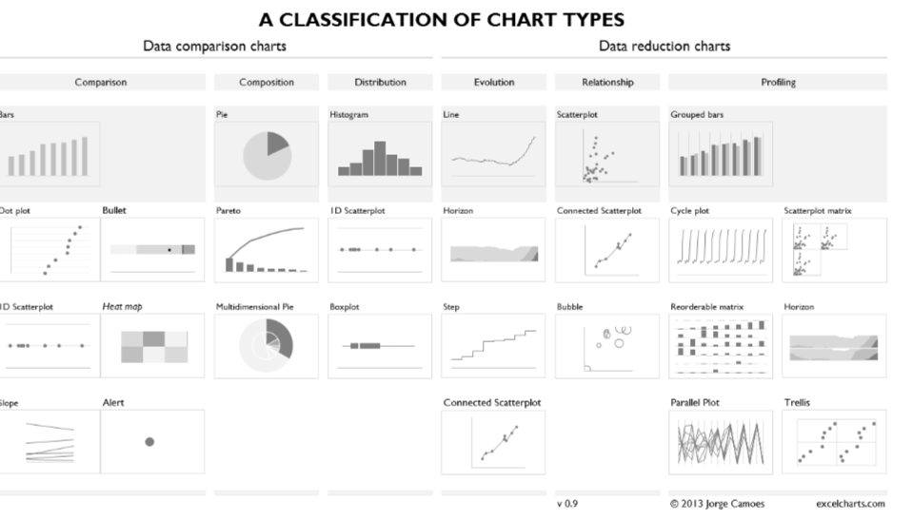

Slide 18
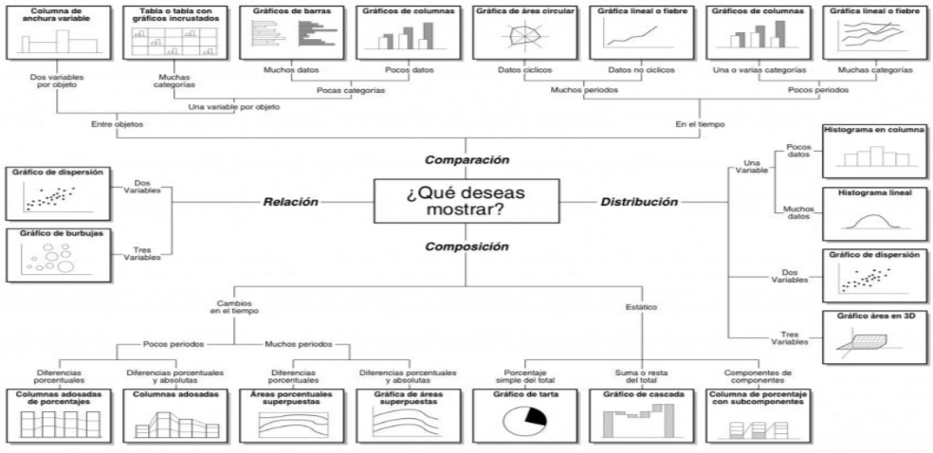

Slide 19
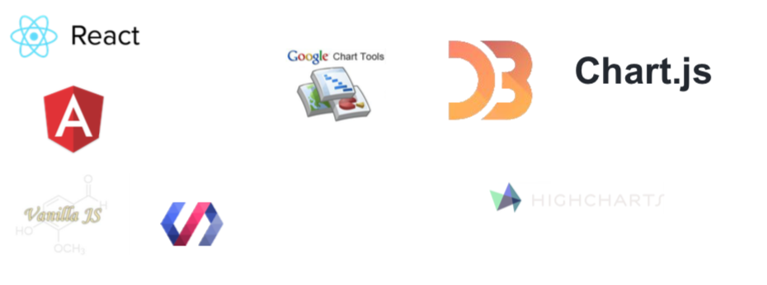
Herramientas de SW de desarrollo de Visualizaciones
ejemplos: https://github.com/beeva-hodeilopez/beeva-data-visualization-hackathon

Slide 20

Programas de SW de Representación gráfica
ejemplos: http://beeva-hodeilopez.github.io/beeva-data-visualization-hackathon/index.html

Slide 21
Programas de SW de Representación gráfica
ejemplos: http://beeva-hodeilopez.github.io/beeva-data-visualization-hackathon/index.html

Slide 22
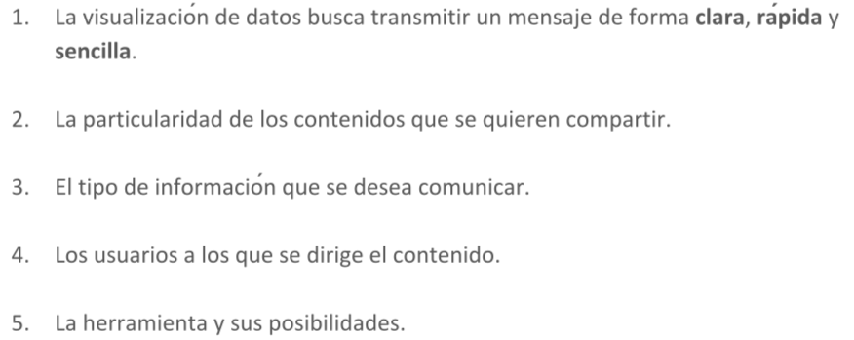
CheckList para una buena Visualización

Slide 23
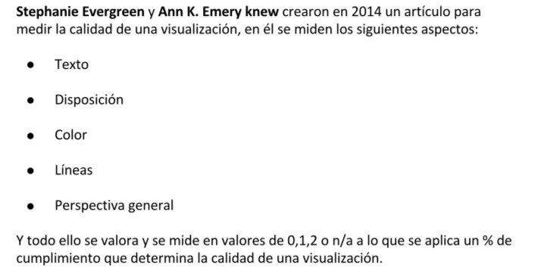
CheckList para una buena Visualización
http://stephanieevergreen.com/dataviz-checklist/

Slide 24
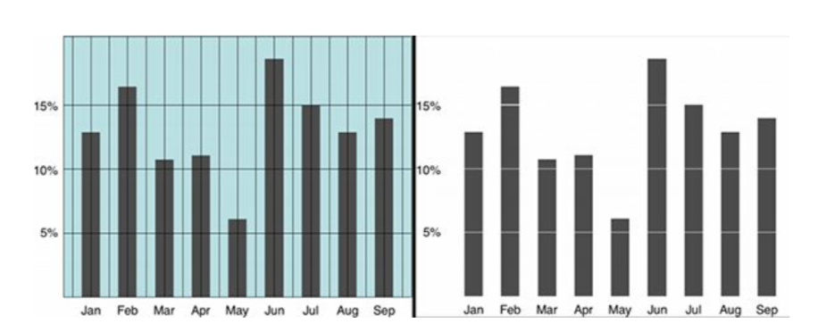
Menos es Más
http://stephanieevergreen.com/dataviz-checklist/

Slide 25
Ejemplo MatPlotLib ...

